Slide 1

すべての人にファインワインを
森ビル株式会社 御中
ヒルズ経済圏 × ファインワイン
Cloud Wine Cave を核とした、ワーカー・レジデンス・テナント飲食店向け
ワインインフラの共同構築に関するご提案
55年
30億円
50万本
約半額
酒販事業の実績
管理ワイン在庫
アクセスできる在庫
レストランでのワイン価格
2026年8月 株式会社WineBank
CONFIDENTIAL
Notes:
森ビル様向け業務提携提案。Cloud Wine Cave（クラウド型共有セラー）を核に、ヒルズのテナント飲食店・ワーカー・レジデンス居住者を一つのワイン在庫で結ぶ。投資商品の訴求は行わない。

Slide 2
SUMMARY
ご提案の骨子
ヒルズには「良いワインを必要とする人」が三層で密集しています。三層の課題は、一つの在庫で同時に解けます。
その一つの在庫が、Cloud Wine Cave（クラウド型共有セラー）です。
何を
誰に
森ビル様の便益
当社が持ち込むもの
Cloud Wine Caveを核とした6つのプログラムを共同組成
在庫は当社が保有。利用者は使った分だけ支払う
ヒルズのテナント飲食店（在庫リスクからの解放）
ヒルズワーカー（接待・会食）
レジデンス居住者（自宅消費・贈答）
テナント飲食店の在庫負担軽減と収益性改善
居住者・ワーカーの満足度と定着
商業区画の話題性、レベニューシェア収入
55年の仕入網と30億円の管理在庫
定温ラストワンマイル配送網 WineGO
グランメゾン運営とティエリー・マルクス
各プログラムは単独でも成立します。まずは設備投資を伴わないCloud Wine Cave／WineGO／CLUBから、3か月のPoCでご検証いただくご提案です。
※ 本ご提案は「使えるサービス」としてのご提案であり、投資商品・利回りのご案内ではありません。
CONFIDENTIAL
1

Slide 3
WHY HILLS
ヒルズには、ワインを必要とする人が三層で密集している
そしてこの三層は、互いに別々の相手ではありません。同じ街で、同じ夜に、同じ一本を必要としています。
テナント飲食店
ヒルズワーカー
レジデンス居住者
ヒルズ内の高級店・グランメゾン
オフィス就業者・法人接待
住宅棟・サービスアパートメント
いま抱えている課題
いま抱えている課題
いま抱えている課題
高額ワインの在庫が資金を拘束する
セラー設備への投資と保管スペースの限界
富裕層客の突発的な注文に応えられない
店内価格は市価の2〜3倍。接待費が膨らむ
急な会食に「格」に見合う一本が出せない
自分で選ぶ自信がなく、いつも同じ銘柄になる
自宅セラーはすぐ満杯。保管環境も不安
どこで買えば間違いないかが分からない
並行品・二次流通品の真贋と来歴が読めない
一つの在庫を三層で共有すれば、在庫負担も、価格も、突発対応も、同時に解決できる。
飲食店は在庫を持たない
ワーカーは手ぶらで会食へ
居住者は迷わず買える
必要な分だけ卸値で引き出す。資金は寝かせない。
提携店へ事前配送、コルケージ無料。店内価格から解放。
正規ルートの一本を、コンシェルジュ経由で自宅セラーへ。
CONFIDENTIAL
2

Slide 4
OVERVIEW
提携全体像：Hills Wine Program（6プログラム）
①が土台です。②〜⑥は①の在庫と配送網の上に載ることで、それぞれ単独より強く働きます。
01
Cloud Wine Cave
02
WineGO ヒルズ・デリバリー
03
WineBank CLUB ヒルズ会員
当社の管理在庫を「自分のセラー」として使う。共有セラー型・置きワイン型・レジデンス向けの3形態。
街区内ターミナルから定温のまま最短5分。Cloud Wine Caveを成立させる配送網。
レストランでワインが仕入原価相当。通常プランに加えヒルズ向けのオーダーメイド版をご提案。
飲食店／レジデンス
飲食店／ワーカー／レジデンス
ワーカー／レジデンス
04
クラウドワインセラー出店
05
ティエリー・マルクス業態出店
06
ワイン預りサービス
数千本のウォークインセラーを核とした、在庫共有型フードホールを商業区画に。
ミシュラン累計7つ星シェフの日本再進出業態。街区の格とメディア露出を創出。
居住者のご自宅ワインをお預かりし、一覧化して定温保管。必要なときに出庫。
商業施設
商業施設
レジデンス
段階導入：①②③（設備投資ほぼ不要・3〜4か月で開始可能） → 効果検証のうえ ④⑤（区画を伴う出店）。⑥は③と同時に付帯。
CONFIDENTIAL
3

Slide 5
PROGRAM 01
Cloud Wine Cave とは
当社が保有・管理する数万本のワイン在庫を、クラウド上の「自分のセラー」として使っていただく仕組みです。
30億円
50万本
最短翌日
0円
当社の管理ワイン在庫
アクセスできる在庫本数
前日午前中のご注文で翌日着
利用者が抱える在庫金額
仕組み
01
02
03
04
リストから選ぶ
注文する
定温で届く
使った分だけ支払う
専用アプリ／Webから数万本の在庫を検索。銘柄・ヴィンテージ・価格が一覧で見える。
在庫は当社が保有。発注の瞬間まで、利用者側に資金負担も保管責任も発生しない。
10〜15℃を保ったままお届け。館内ストレージ開設後は即日・最短5分。
月締め請求。売れ残りリスクも、セラー設備への投資も不要。
スピードは、在庫をどこに置くかで決まります。
現状は当社倉庫からの配送のため、前日午前中のご注文で翌日着が基本です。館内にワインストレージをご用意いただければ、同じ仕組みが即日・最短5分になります。この一点が、高級店にとっての価値を大きく変えます（詳細は後掲のご相談事項）。
CONFIDENTIAL
4

Slide 6
PROGRAM 01-A
Cloud Wine Cave for テナント飲食店
高級店ほど、ワイン在庫は重い。その重さを、店から街へ移します。
いまの高級店のワイン在庫
Cloud Wine Cave 導入後
資金
常時30本（平均3万円）で約90万円が寝る
資金
在庫金額 0円。使った分だけ月締めで支払う
設備
セラー設備の投資と保管スペースの確保
設備
セラー投資は不要。街区内ターミナルが担う
リスク
売れ残り・破損・劣化はすべて店の負担
リスク
保管・劣化・破損のリスクは当社が保有
品揃え
資金の範囲でしかリストを組めない
品揃え
数万本のリストがそのまま自店のリストに
突発対応
在庫にない一本は、その場では出せない
突発対応
前日午前中の注文で翌日着。館内ストレージ開設後は最短5分
価格の考え方
テナント飲食店向け
森ビル様の便益
導入コスト
卸値
テナント収益性
0円
インポーター直の仕入水準。一般の酒販ルートより明確に低い価格帯。
ワイン原価と在庫負担が下がり、店の利益率と賃料負担力が上がる。
初期費用・月額固定費なし。使った分の商品代のみ。
CONFIDENTIAL
5

Slide 7
PROGRAM 01-B
置きワイン ─ 売れた分だけ、お支払いいただく
ワインの月商が見込める店には、在庫を店内に置きます。所有権は当社のまま、売れた本数だけを月締めでご請求します。
仕組み
店にとって、何が変わるか
当社が銘柄を選定し、店内セラーへ預託
所有権は当社。店は仕入計上をせず、リストに載せて販売するだけ。
自己資金では置けない価格帯を、リストに載せられる
在庫を持つのは当社。店の在庫回転率は悪化しない
品揃えの厚みが、そのまま客単価に効く
セラーの空きスペースを当社在庫で埋められる
売れた本数のみ、月締めでご請求
キャッシュアウトは売れた後。仕入時点の資金拘束が発生しません。
売れ残り・劣化・破損は当社負担
動かない銘柄は当社が回収し、入れ替えます。店に損失は残りません。
森ビル様の便益
定期的に構成を見直す
テナント飲食店の客単価と収益性が上がります。大きなセラーを持たない店でも高級ワインを扱えるため、区画の使い方の選択肢が広がります。
客層と販売実績を見て、価格帯と銘柄を組み替えていきます。
対象と条件
ワインの月商が一定以上ある店を優先します。とくに海外からの富裕層が多く入る店は、高単価銘柄の回転が読めるため相性が良いと考えています。与信は売上入金を担保とする形（口座振替・売上債権譲渡等）でご相談させてください。
共有セラー型との併用
定番は置きワインで店に置き、突発の一本はCloud Wine Caveから引く。この二段構えが実務上いちばん機能します。
CONFIDENTIAL
6

Slide 8
PROGRAM 01-C
Cloud Wine Cave for レジデンス居住者
同じ在庫をヒルズレジデンス居住者にも開放するご提案です。価格は飲食店向け卸値の1.1倍を想定。開放の是非は森ビル様とご相談させてください。
価格設計：卸値 × 1.1〜1.3
開放するメリット
居住者は市中よりはるかに有利な価格で正規品を購入でき、レジデンスの付加価値が明確になる。単価・頻度ともに高く、街区内の流通額を押し上げる。
テナント飲食店向けの卸値に対し、居住者向けは1.1〜1.3倍。飲食店の仕入価格を必ず下回らせない設計とすることで、テナントとの価格逆転を防ぎます。
テナント飲食店
卸値
留意すべき点
レジデンス居住者
卸値 × 1.1〜1.3
テナント飲食店から見た「客が安く買えてしまう」感覚への配慮。および一般消費者向け販売としての数量・提供方法の設計。
一般のネット最安値
これを下回る水準
レストラン店頭価格
市価の2〜3倍
当社のご提案：まずはWineBank CLUB会員となった居住者に限定して開放し、テナントへの影響を検証したうえで拡大する。
段階開放の設計（案）
STEP 1
STEP 2
STEP 3
CLUB会員限定
全居住者へ
贈答・催事へ
会員となった居住者のみ。コンシェルジュ経由の注文に限定し、数量上限を設ける。
テナント飲食店への影響を検証したうえで、レジデンス全体へ案内を拡大。
お中元・お歳暮、ホームパーティ、館内イベント向けの一括手配まで拡張。
CONFIDENTIAL
7

Slide 9
PROGRAM 02
WineGO ヒルズ・デリバリー
Cloud Wine Caveを成立させるのは、街区内の定温ラストワンマイルです。「今すぐ」に応えられなければ、共有セラーは機能しません。
一般的な酒類配送
WineGO
ヒルズでの4つの使い方
最短60分〜／常温配送
希少銘柄の取扱いなし
夜間・突発の依頼に弱い
街区内ターミナルから最短5分
10〜15℃の定温ラストワンマイル
希少ヴィンテージ・高級シャンパンを常時
1
店舗への即時補充
テナント飲食店がCloud Wine Caveから発注。最短5分で厨房へ。
2
会食先への事前配送
提携レストランへ事前に届けておき、手ぶらで会食へ。コルケージ無料。
森ビル様にお願いしたいこと
3
自宅配送
街区内バックヤード等に、小規模ターミナル（2〜5坪）のご提供
配送員の館内動線・荷捌きに関する運用ご調整
テナント飲食店へのご紹介（在庫リスクゼロの共有セラーとして）
居住者がアプリで購入。定温のまま自宅セラーへ。4桁コードで受渡し。
4
ターミナル受取
街区内の拠点で好きな時間にピックアップ。帰宅動線で完結。
ターミナルは定温設備を備えた小規模スペースです。ヒルズ内に1拠点あれば、街区全体をカバーできます。
CONFIDENTIAL
8

Slide 10
PROGRAM 03-A
WineBank CLUB（通常）
2025年7月に開始した月額会員制サービスです（旧：Fine Wine Collection）。レストランでワインを飲食店仕入れ原価相当で楽しめる点が中核です。
現行の会員特典
会費と運用
レストランでワインが約半額
個人会員：月会費 8,800円〜（プランにより特典が異なります）
入会・本人確認・請求はすべて当社が運用
会員数は千人規模への拡大を計画
✓
飲食店の仕入れ原価相当でご提供。一般の飲食店は卸原価の2〜3倍が通例です。
✓
コルケージ完全無料
提携店へのBYOで抜栓料・持込料ゼロ。WineGOで購入した場合は最短5分で「手ぶらBYO」。
✓
同伴者も同じ特典
会員ご本人だけでなく、同席の方も同じ価格でお楽しみいただけます。
ワイン100本のお預かりについて
ワイン配送 月1〜2回無料
ご自宅ワインのお預かりは、CLUBの標準特典ではありません。別プランとしてご案内しているもので、本ご提案では Program 06「ワイン預りサービス」として切り出しています。混同を避けるため、ここでは含めていません。
✓
自宅・会食先・贈答先へ。都心はWineGOで当日デリバリー。
✓
ネット最安値水準でのワイン購入
インポーター直の仕入力による特別価格。会員プランに応じて設定。
ヒルズ向けには、この通常プランをそのまま提供せず、次ページのとおりオーダーメイドさせていただきたく存じます。
CONFIDENTIAL
9

Slide 11
PROGRAM 03-B
Hills WineBank CLUB ─ ヒルズ向けのオーダーメイド
通常のCLUBをそのまま持ち込むのではなく、館内で完結する特典に組み替えます。名称・ブランディングは森ビル様とご相談させてください。
項目 | 通常の WineBank CLUB | Hills WineBank CLUB（ご提案）
対象 | 一般個人 | ヒルズのテナント法人・レジデンス居住者
会費 | 月会費 8,800円〜 | ヒルズ枠として特別設定。法人は人数枠課金
レストラン | ワインが仕入原価相当（約半額） | 館内の対象店を追加。同伴者も同特典
コルケージ | 提携店へのBYO無料 | 館内対象店を追加。会食先への事前配送込み
配送 | 月1〜2回無料 | 館内ストレージ開設後は即日・回数を拡大
ワイン購入 | ネット最安値水準 | Cloud Wine Cave を卸値×1.1〜1.3で利用
受渡し | 自宅・会食先へ配送 | 住宅棟共用部のプライベートセラーで受渡し
入会窓口 | 当社EC・会員紹介 | レジデンスコンシェルジュ／テナント総務経由
項目
通常の WineBank CLUB
Hills WineBank CLUB（ご提案）
オーダーメイドの考え方
Hills Club・アカデミーヒルズ等の既存会員組織と機能が重複しない設計にする
特典は「館内で完結するもの」を優先する
テナント法人は総務経由の一括契約とし、個人手続きを増やさない
通常CLUBとの切り分け
ワイン100本のお預かりは、CLUBの標準特典ではなく Program 06「ワイン預りサービス」として切り出しています。混同を避けるため、Hills版では預り枠の有無・本数・料金を個別に設計します。
会費・特典水準は、対象人数と館内対象店の範囲が決まった段階で確定させていただきます。特典の相当額の考え方は Appendix に記載しています。
CONFIDENTIAL
10

Slide 12
PROGRAM 04
クラウドワインセラー出店（商業区画）
『大型ウォークインワインセラーを目玉とした、セラー在庫共有型フードホール』。Cloud Wine Caveを、街の風景として可視化します。
01
360度の大型ウォークインセラー
02
在庫はセラーが持つ
03
回遊通路で施設全体へ
数千本規模のセラーが全区画からの借景となり、他にない空間体験を生む。
各店は在庫を抱えず、必要な分を卸値〜ネット最安値で即時購入。CFが劇的に改善。
セラーを囲む回遊動線が滞在時間を延ばし、隣接区画への送客を生む。
三者にとってのWin
出店者
商業施設（森ビル様）
来館者・居住者
卸値〜最安値で即時仕入
店内在庫・セラー設備が不要
大型セラーが自店の借景に
前例のない話題性と施設イメージ向上
出店誘致が容易になり、賃料・保証金の引上げ余地
施設全体・レジデンスへも卸値供給
数千本から選べる圧倒的な品揃え
専門店価格でグラス・ボトルを楽しめる
その場で購入し、自宅へ配送も可能
想定規模：セラー約30坪 ＋ 飲食区画約100坪（日比谷ミッドタウン地下1階フードホール、虎ノ門横丁の客単価・区画割りを参照）。取扱いはワインに限らず酒類全般。
CONFIDENTIAL
11

Slide 13
PROGRAM 05
ティエリー・マルクス業態の出店
ミシュラン累計7つ星・レジオン・ドヌール勲章受章のシェフによる日本再進出業態を、ヒルズの商業区画へ。
出店フォーマット（ご相談のたたき台）
THIERRY MARX
ミシュラン星請負人。同世代のシェフの中でも最も注目を集める一人。
グランメゾン
40〜60席・客単価3〜5万円。街区のフラッグシップとして。
1999年 ルレ・エ・シャトー「コーディヤン・バージュ」でミシュラン2つ星
2010年 マンダリン オリエンタル パリでミシュラン2つ星
2006年 ゴー・エ・ミヨ シェフ・オブ・ザ・イヤー
2013年 フランス レジオン・ドヌール勲章 受章
2022年 ミシュランガイド 年間ベストメンター
2023年 パリ8区サントノーレに「オノール」オープン
ブラッスリー／ビストロ
60〜90席・客単価1.5〜2万円。ワーカーの日常会食を取り込む。
ベーカリー＆カフェ
20〜40坪。朝夕の生活動線を押さえ、居住者の日常接点に。
運営体制の裏付け
大手TV局との連携により、開業時の露出を確保。国内外の富裕層・メディアを街区に呼び込みます。
創業41年のグランメゾン「アピシウス」を2024年6月に100%株式取得。ミシュラン掲載、World of Fine Wine 3つ星を5年連続。グランメゾンを実際に運営している事業者として出店いたします。
CONFIDENTIAL
12

Slide 14
PROGRAM 06
居住者向け ワイン預りサービス（預り料要検討）
Cloud Wine Caveの逆方向のサービスです。ご自宅のセラーは、いずれ必ず満杯になります。
01
02
03
04
お引き取り
撮影・登録・一覧化
定温保管
出庫・ご配送
現在の保管先・ご自宅へ伺い、全ボトルを回収。ヒルズ館内からの搬出も当社が対応。
全ボトルを撮影しリスト化。何を何本持っているかが、アプリでいつでも分かる。
14℃・湿度70%、24時間365日の温度監視。東日本大震災でも破損実績ゼロの専門倉庫。
回数無制限。ご自宅・会食先・贈答先へ。都心はWineGOで当日配送も可能。
安心の担保
レジデンス向けオプション
動産保険の付保（事業者責による破損は全額補償）
正規ルート仕入と真贋保証、プロヴナンス管理
セキュリティ・補助電源完備の専門倉庫（都内2か所）
居住者は100本まで保管料無料枠を付帯（101本目以降 月100円／本）
住宅棟共用部に「プライベートセラー」を設置し、館内で受渡し
ご入居・ご退去時の一括引取／一括納品にも対応
預けたワインはCloud Wine Caveの画面から一元で確認でき、当社の在庫と同じ操作で出庫できます。
CONFIDENTIAL
13

Slide 15
POSITIONING
「日常で使える」ことが、この提案のすべてです
NOT A HOTELが別荘を「投資」と言わずに売り切ったように、私たちも会員権を「使えるもの」として提案します。
非日常（年に数回）
日常（毎週）
01
会食のたびに、得をする
使わなければ、手元に残る
コルケージ無料と仕入原価相当での提供。卸原価の2〜3倍を払う店内価格から解放されます。
高級時計・アート
WineBank
ヒルズ会員
NOT A HOTEL
02
飲まなければ、手元に残る
使わなかった分は現物のワインとして定温倉庫に残り、いつでも出庫・贈答できます。
リゾート・ゴルフ会員権
レストラン接待（現状）
03
世界観が先、価格が後
セラーと名店の体験を先に見ていただく。会員権は、その体験への入口として提示します。
使うと、消える
※ NOT A HOTELの事例は同社公表資料に基づく当社整理です。
CONFIDENTIAL
14

Slide 16
VALUE
森ビル様にとっての価値
単発のテナント誘致ではなく、街区の「体験の質」と「収益源」を同時に増やすご提案です。
テナント飲食店の収益性
ワーカー・居住者の満足
ワイン在庫の資金拘束とセラー投資が消え、原価が下がります。店の利益率が上がることは、賃料負担力に直結します。
接待コストの実質削減と、居住者の生活の質。数字で語れる福利厚生であり、更新・定着の理由になります。
主要KPI：テナント売上／退店率
主要KPI：会員加入率／契約更新率
街のブランドと話題性
新規収益
数千本のウォークインセラーとミシュランシェフ。国内外のメディア露出と、海外富裕層の来街動機をつくります。
会費・売上のレベニューシェア、賃料＋歩合、送客手数料。森ビル様の追加投資を伴わない収益源です。
主要KPI：メディア露出／来館者数
主要KPI：レベニューシェア収入
森ビル様に新たな設備投資・人員配置をお願いしない設計。運営・与信・在庫リスクは当社が保有します。
CONFIDENTIAL
15

Slide 17
REQUEST
森ビル様へご相談させていただきたいこと
当社が負担するものと、森ビル様にお願いしたいものを整理しました。①がこのご提案の成否を決めます。
01
館内ワインストレージのご提供
最重要
02
テナント飲食店へのご紹介
お願いしたいこと
お願いしたいこと
街区内に定温のワイン保管スペース（15〜30坪）をご用意いただきたく存じます。
Cloud Wine Cave と置きワインの導入について、対象店へのお取り次ぎをお願いしたく存じます。
当社が負担するもの
当社が負担するもの
定温設備・什器・在庫（数千〜1万本）・常駐スタッフ・運営はすべて当社が負担します。在庫リスクも当社が保有します。
提案・与信審査・導入運用・アフターは当社が行います。森ビル様に営業の実務は発生しません。
03
館内動線・搬入の運用ご調整
04
居住者・テナント法人へのご案内
お願いしたいこと
お願いしたいこと
配送スタッフの館内動線、荷捌き場の使用、夜間帯の出入りについてご調整をお願いします。
レジデンスコンシェルジュおよびテナント総務経由での告知導線をお願いしたく存じます。
当社が負担するもの
当社が負担するもの
車両・スタッフ・保険・温度管理はすべて当社側で手配します。
入会受付・本人確認・請求・問い合わせ対応は当社が一括で運用します。
①以外は、既存の館内オペレーションの中でご対応いただける範囲を想定しています。①については次ページで経済性を整理しました。
CONFIDENTIAL
16

Slide 18
REQUEST 01
館内ワインストレージの共同開設をご相談させてください
場所を森ビル様に、在庫と運営を当社に。この分担が、館内の飲食テナントとレジデンスの体験を一段変えます。
現状（当社倉庫からの配送）
館内ストレージ開設後
「今夜あと一本」に応えられるかどうかが、高級店にとっての価値の分かれ目になります。
前日午前中のご注文で 翌日着
即日・最短5分
投資が回収される循環
負担の切り分け
1
飲食店
店内のワインセラーを縮小できる。高級店では一般に3〜8坪を占めています。
場所（15〜30坪）
森ビル様
2
飲食店
空いた面積を客席や厨房に転用し、売上を伸ばせる。
定温設備・什器
当社
ワイン在庫（数千〜1万本）
当社
3
飲食店 → 森ビル様
その対価として、館内ストレージの利用料をお支払いいただく。
常駐スタッフ・配送
当社
4
森ビル様
区画から利用料収入が立ち、開設費の回収見通しが持てる。
在庫リスク・劣化・破損
当社
5
当社
在庫と配送スタッフを常駐させ、館内へ即日で届ける。
テナント利用が想定に届かない場合
6
飲食店
在庫を持たないまま品揃えが厚くなり、客単価が上がる。
当社が全量を活用します。レジデンス居住者向けの供給、館外への配送、EC出荷に転用できるため、稼働率のリスクは当社が引き取る形でご相談させてください。
※ セラー面積・席数の数値は一般的な高級飲食店を前提とした当社の目安です。実際の利用料水準・区画条件は個別にご相談させてください。
CONFIDENTIAL
17

Slide 19
WHY WINEBANK
ワインを供給するだけの相手なら、他にもいます
在庫を並べるだけなら専門小売でも足ります。街区の中で回すには、配送・会員・飲食・保管まで自社で持っている必要があります。
 | ワイン専門小売・インポーター | WineBank
正規品の在庫供給 | 可能 | 可能（管理在庫30億円・50万本）
街区内への即日・即時配送 | 対応していない | WineGO により自社で実施
在庫リスクの引受（消化仕入） | 限定的 | 置きワインとして標準で提供
会員基盤・課金の運用 | 小売の会員制度まで | CLUB として会費・特典・請求を運用
レストランの運営 | 行っていない | グランメゾンを自社で運営
シェフの招致 | 行っていない | ティエリー・マルクス業態を出店可能
ワインの預り・保管 | 行っていない | 都内2か所・動産保険付きで受託
商業区画の企画 | テナント出店まで | セラー在庫共有型フードホールを企画・運営
ワイン専門小売・インポーター
WineBank
この一枚で申し上げたいこと
館内ストレージをご用意いただいた先で、そこに置いた在庫を「動かす」手段を持っているかどうかが差になります。当社は配送・会員・飲食・保管を自社で持っているため、置いた在庫が滞留しません。
自社で持っているもの
仕入：55年の酒販実績と輸出入免許
保管：都内2か所の定温倉庫
配送：WineGO の定温ラストワンマイル
販売：EC・卸・会員制サロン
飲食：グランメゾンの運営
※ 比較欄は一般的な高級ワイン専門小売・インポーターの事業範囲についての当社の理解です。特定の企業を指すものではありません。
CONFIDENTIAL
18

Slide 20
SCHEME
提携スキームと収益設計（たたき台）
プログラムごとに役割と分配を切り分け、導入しやすいものから順に着手できる構成としています。
プログラム | 収益源 | 森ビル様の関与 | 当社の関与 | 分配イメージ
01 Cloud Wine Cave | ワイン卸売上 | テナント飲食店・居住者へのご紹介 | 在庫保有・与信・システム・CS | 流通額に対するレベニューシェア
02 WineGO デリバリー | 配送料・ワイン販売 | ターミナル区画（2〜5坪） | 在庫・配送員・システム一式 | 区画賃料 ＋ 売上歩合
03 WineBank CLUB | 年会費・購入手数料 | テナント・居住者への告知 | 会員運用・請求・特典提供 | 会費のレベニューシェア
04 クラウドワインセラー | 飲食売上・卸売上 | 商業区画の割当 | セラー投資・運営・出店者募集 | 賃料 ＋ 売上歩合
05 ティエリー・マルクス業態 | 飲食売上 | 商業区画の割当・共同PR | シェフ招聘・店舗運営一切 | 賃料 ＋ 売上歩合
06 ワイン預りサービス | 保管料・出庫料 | 居住者への案内・受渡し協力 | 引取・撮影・保管・保険 | 保管料のレベニューシェア
プログラム
収益源
森ビル様の関与
当社の関与
分配イメージ
※ 分配率・賃料条件は個別協議のうえ決定させていただきたく存じます。上表は議論の出発点としての整理です。
段階導入の考え方：まずは①②③（設備投資ほぼ不要・3〜4か月で開始可能） → 効果検証のうえ ④⑤（区画を伴う出店） → ⑥は③と同時に付帯
CONFIDENTIAL
19

Slide 21
SIZING
事業規模イメージ（当社試算）
森ビル様と共有すべき前提を明示したうえでの試算です。数値は今後のすり合わせで更新させていただきます。
Cloud Wine Cave 導入店舗数（店）
年間流通総額の想定（百万円）
試算の前提
対象：主要ヒルズのテナント飲食店、オフィスワーカー、レジデンス居住者（規模は森ビル様公表値をもとに要確認）
Cloud Wine Cave：1店あたり月商 80〜120万円を想定
CLUB会員：Y1 200名 → Y3 1,000名、ARPU 年35万円
クラウドワインセラー：Y2開業、年商4.0〜4.5億円
レストラン業態：Y3開業、年商6.0億円
森ビル様配分：流通総額の概ね10%前後（賃料・歩合・RS合算）
35店
14.8億円
約1.5億円
Year 3 導入店舗数
Year 3 年間流通総額
うち森ビル様配分（イメージ）
※ 上記は当社による試算であり、確定的な見通しではありません。母集団・転換率は森ビル様のデータをいただいたうえで精緻化させていただきます。
CONFIDENTIAL
20

Slide 22
ROADMAP
導入ロードマップ
設備投資を伴わないプログラムから開始し、効果を確認しながら区画を伴う出店へ進みます。
PHASE 0
PHASE 1
PHASE 2
PHASE 3
実証
本格展開
区画出店
街区の象徴へ
1棟でのPoC実施
テナント飲食店5店でCloud Wine Cave試験導入
WineGO 館内配送テスト
主要ヒルズへCloud Wine Cave展開
CLUBヒルズ枠の募集開始
レジデンス開放の是非を判断
クラウドワインセラー区画の設計・工事
出店者募集とセラー在庫の構築
施設内テナントへの卸売拡大
ティエリー・マルクス業態の出店
他ヒルズ・海外物件への横展開
国内外富裕層向けプログラム化
0〜3か月
3〜12か月
12〜24か月
24か月〜
最短ケースでは、ご合意から約3か月でPHASE 0を開始できます（酒販免許・保管倉庫・配送体制・在庫は当社既存アセットを使用するため）。
CONFIDENTIAL
21

Slide 23
FIRST STEP
まずは1棟で。3か月のPoCをご提案します
大きな意思決定の前に、小さく確かめる。費用は当社が負担いたします。
実施内容
PoC の概要
成功基準（案）
対象
01
Cloud Wine Cave の試験導入
導入店の継続利用意向 80%以上
1店あたり月10本以上の発注
館内配送の平均リードタイム10分以内
重大な運用インシデント ゼロ
麻布台ヒルズ または 六本木ヒルズ 1棟
テナント飲食店5店にリストとアプリを提供。発注から着荷までの実運用を検証。
期間
3か月
02
館内デリバリーの実証
対象者
バックヤードに仮設ターミナルを設置し、定温配送のリードタイムと運用負荷を計測。
お願いしたいご協力
テナント飲食店5店／レジデンス居住者50世帯程度
対象テナント・居住者へのご案内
仮設ターミナル用スペース（2〜3坪）
館内動線・搬入に関する運用ご調整
実施後の効果検証への同席
費用
03
居住者向け先行案内
当社全額負担（森ビル様のご負担なし）
CLUB会員となった居住者に卸値×1.1〜1.3で開放し、需要と単価を確認。
CONFIDENTIAL
22

Slide 24
RISK
品質・リスク管理とコンプライアンス
高額かつ繊細な商材を街区で扱うにあたり、当社が負う責任と管理体制を明確にしています。
偽造・真贋
並行品・二次流通品に潜む真贋リスク
品質劣化
輸送・保管中の温度変化による品質毀損
国内外の正規取扱業者からのみ仕入れ。国家ソムリエ資格保持者による選定と、全ボトルのプロヴナンス管理。
14℃・湿度70%での定温定湿保管、24時間365日の温度監視。配送も高級ワインに適した定温帯で実施。
破損・紛失
保管中・配送中の事故
法令遵守
酒類販売業免許、未成年者飲酒防止
動産保険を付保し、事業者責による破損は全額補償。委託倉庫は東日本大震災でも破損実績ゼロ、補助電源完備。
当社が免許主体となり販売・配送を実施。年齢確認を配送時に徹底。広告表現は事前に法務レビューを実施。
テナント配慮
居住者向け開放による価格関係の影響
個人情報
テナント・居住者情報の取扱い
居住者価格は飲食店向け卸値を下回らせない設計。段階開放とし、影響を検証しながら拡大します。
会員情報は当社が管理主体となり、森ビル様からの個人情報のご提供を前提としない設計（申込は本人から直接）。
在庫・与信・配送・保管に関わるリスクは、原則としてすべて当社が保有します。
CONFIDENTIAL
23

Slide 25
ヒルズに、街の共有セラーを。
ワインを必要とする人が最も密度高く集まる街に、その在庫を置く。
私たちは在庫も、仕入網も、シェフも、配送網も、すでに持っています。
01
すぐ始められる
02
森ビル様の負担が小さい
03
テナントの利益になる
酒販免許・保管倉庫・配送体制・在庫は稼働中。新設が必要なものはほとんどありません。
設備投資・人員配置を前提としない設計。在庫・与信・運営リスクは当社が保有します。
在庫負担とワイン原価が下がる提案は、テナント飲食店にとって断る理由がありません。
次のステップ
① 本提案のご説明とディスカッション → ② 対象街区・対象プログラムの絞り込み → ③ PoC条件の合意（目安：ご合意から3か月で開始）
株式会社WineBank 東京都港区六本木4-12-8 第6DMJビル2階 TEL 03-6416-9370
CONFIDENTIAL
24

Slide 26
THE FUTURE
2030年のヒルズ ─ ワインが巡る街
いまは各店がそれぞれ在庫を抱え、居住者は街の外で買い、ワーカーは店内価格を払っています。それが、こうなります。
レジデンス居住者
商業区画
自宅のセラーが、街の中にある
街の目的地になる
買う・預ける・出すが一つの画面で完結。飲みたい夜に、飲みたい一本が届く。
数千本のウォークインセラーとミシュランシェフ。ワインを目的に人が集まる場所へ。
各店が抱えていた在庫が、
街のひとつのセラーに集まる。
街に、在庫はひとつだけ
そのセラーから、
街のあらゆる場所へワインが動く。
館内ワインストレージ ＋ WineGO
数千〜1万本を街区内に常備し、定温のまま即日・最短5分で動く。
テナント飲食店
ヒルズワーカー
在庫ゼロで、世界水準のリスト
手ぶらで、会食へ
ワイン在庫は0円。セラーは小さく、客席は広く。それでも品揃えは数万本。
仕入原価相当のワインをコルケージなしで。接待の質は上がり、費用は下がる。
他の街には真似のできない「ワインが巡る街」を、ヒルズに。
CONFIDENTIAL
25

Slide 27
APPENDIX
会社紹介（2026年6月）より抜粋
CONFIDENTIAL
26

Slide 28
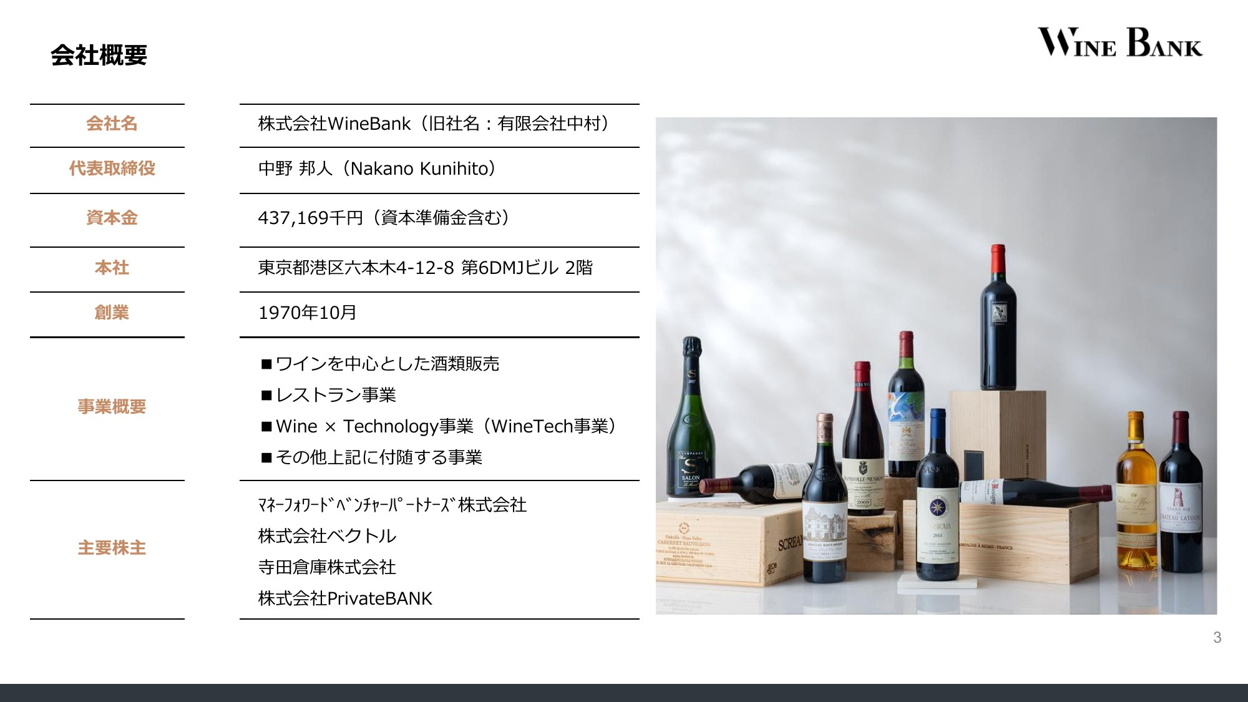

Slide 29
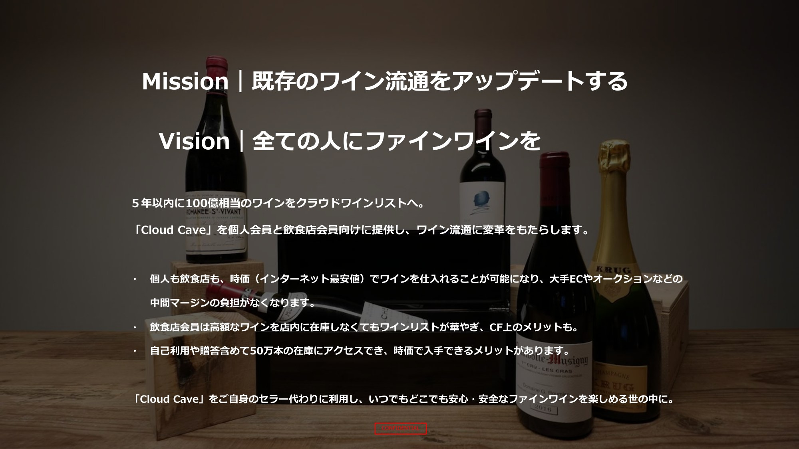

Slide 30
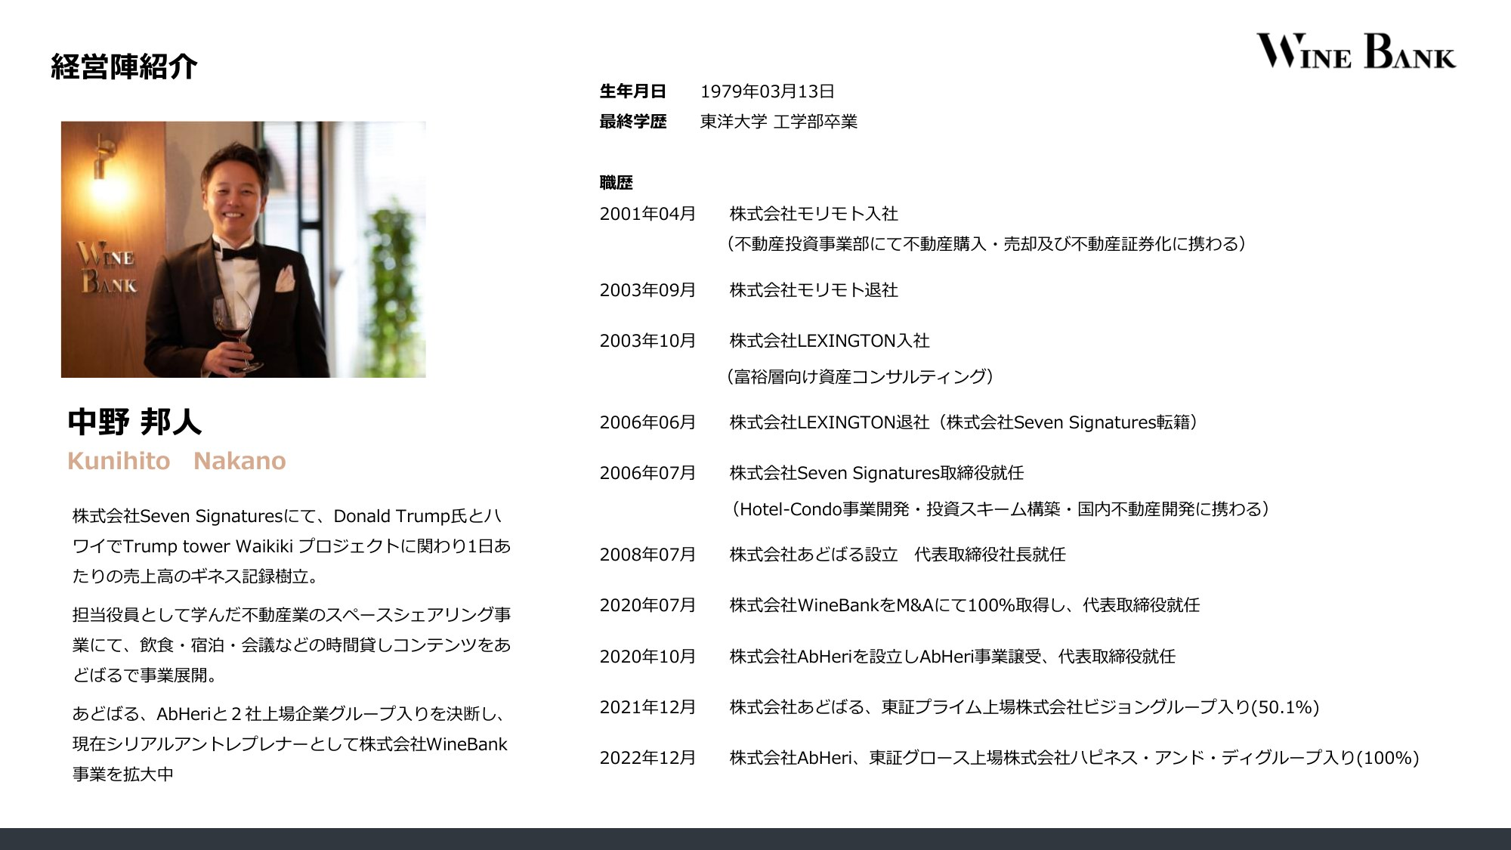

Slide 31
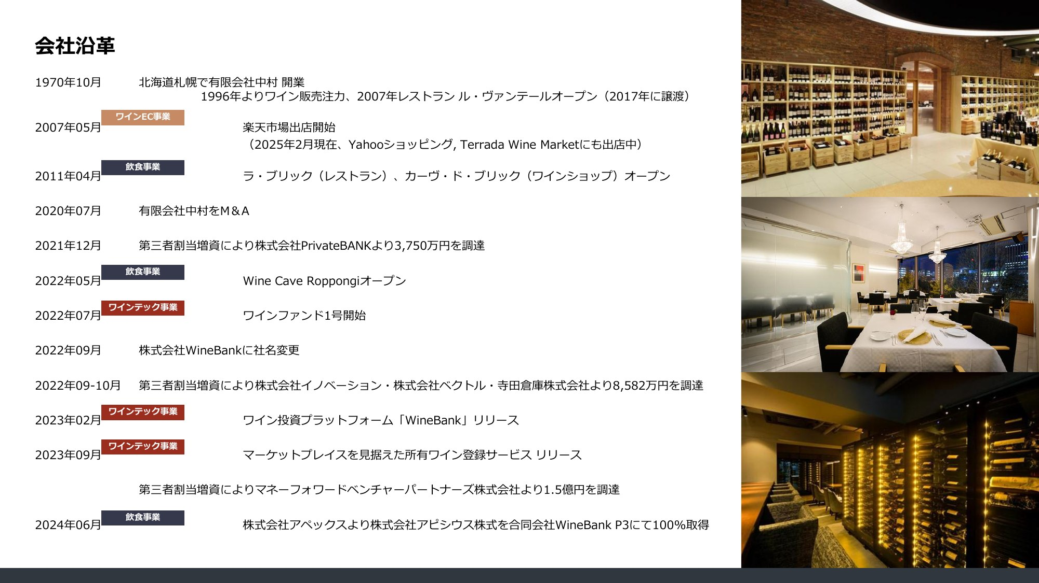

Slide 32
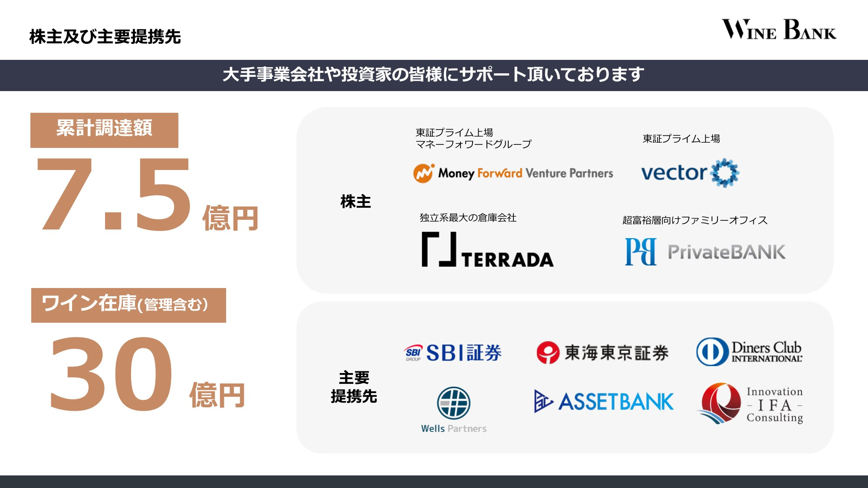

Slide 33
APPENDIX
なぜ、Cloud Wine Cave の価格が成立するのか
ワイン流通は、生産者から消費者までに何段もの中間マージンが積み上がります。当社は最上流に立っています。
最上流に立てる理由
創業55年の酒販業実績による、生産者・インポーターとの信頼とパイプ
国内大手インポーターとの直接取引による特価・正規品仕入
海外輸出入ライセンスを活かした独自の仕入ネットワークと情報収集
150〜300
WineBank はここ
80〜100
60
70
40
インポーター
仕入価格
酒販店①
仕入価格
酒販店②
仕入価格
一般消費者
購入価格
レストラン
店頭価格
レストラン店頭価格の
1/4〜1/7 の水準で仕入れる。
飲食店は卸値で仕入れられる
居住者にも余力を渡せる
新規参入は追随できない
在庫を持たずに、店内価格の
数分の一で調達できる
卸値×1.1でも、市中の
どの価格帯より有利
参入業者は「70」の
水準からしか始まらない
※ 希望小売価格を100とした相対指数。ネット最安値／並行輸入価格は概ね80の水準。出典：当社資料。
CONFIDENTIAL
32

Slide 34
APPENDIX
リニューアル版 WineBank CLUB 会員特典の内訳（想定）
現行は月会費8,800円〜のプラン制です。下表はワイン預り100本を含む上位プランを想定した提供価値の内訳で、ヒルズ枠を設計する際の基準としてご参照ください。
サービス | 内容 | 相当額
初回引取・入庫・撮影・登録 | 現在の保管先・ご自宅へ伺い、全ボトルを撮影・登録 | 100,000円
ワイン保管（100本まで） | 定温14℃・湿度70%の専門倉庫でお預かり | 120,000円
会員資格（レストラン特典） | ワインが仕入原価相当。同伴者も同特典 | 100,000円
出庫・ご配送 | 回数無制限・無料（持込・贈答・ご自宅） | 54,000円
コルケージ無料 | 提携店へのBYO。抜栓料・持込料ゼロ | 60,000円
保険・真贋保証 | 動産保険の付保および真贋保証 | 30,000円
合計 |  | 464,000円相当
サービス
内容
相当額
接待費の実質削減効果
一般の飲食店はワインを卸原価の2〜3倍で提供しています。仕入原価相当での提供とBYO無料により、年間接待費600万円規模のご利用で約200万円の削減余地が生まれます。
特典46.4万円相当 ＋ 接待費削減 約200万円
＝ 会費を大きく上回る実利
「持っているだけで得」が、法人会員への最初の一言になります。
別途申し受けるもの：相続・ご承継サポート（別途お見積り）／当日エクスプレス配送 5,000円・回／101本目以降の保管料 月100円・本
CONFIDENTIAL
33

